Slide 1
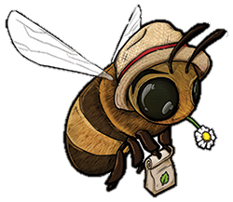
Notes:
Dit is de (digibord)les “Help de bijen”.
Bekijk de powerpoint in presentatiemodus. Ga in het menu naar “Slide show”/ “Dia weergave” en vink “Use presenter view” of “presentatiemodus” aan.
Met deze functie zie je op het grote scherm (beamer/ digibord) de leerlingenweergave. Op je eigen scherm zie je deze notities (met antwoorden). Navigeren en filmpjes aanklikken doe je op het digibord.
In de notities staan tips, verdiepingsmogelijkheden, uitleg en antwoorden.

Slide 2
LEERDOELEN
Na deze les...
Kun je opnoemen waar een bijenvolk uit bestaat.
Kun je uitleggen hoe bestuiving werkt.
Weet je waarom de bij belangrijk is voor de mens.
Kun je tenminste 2 bedreigingen opnoemen voor de bij.
Kun je tenminste 2 oplossingen bij deze bedreigingen noemen.
Weet je 2 manieren om zelf de bijen te helpen.
KENNISMAKING MET BIJNARD
BIJEN QUIZZZZZ
WAT DOEN BIJEN?
GEVAREN VOOR DE BIJ
HELP DE BIJEN
Notes:
Tip: je kan de les ook beginnen met het maken van een mindmap over bijen.

Slide 3
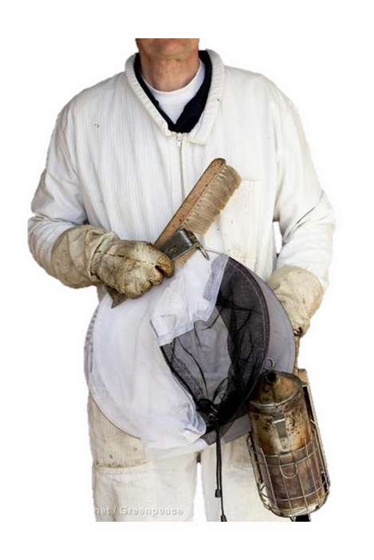
Hallo allemaal,
Mijn naam is Bijnard. Van beroep ben ik een imker. Weten jullie al wat een imker is?
Ik leg straks uit wat de bijen doen. Eerst wil ik weten hoe goed jullie de bijen al kennen. Dat testen we in een quiz.
KENNISMAKING MET BIJNARD
BIJEN QUIZZZZZ
WAT DOEN BIJEN?
GEVAREN VOOR DE BIJ
HELP DE BIJEN
Notes:
Tip: Lees deze tekst zelf voor want het kan te snel gaan voor een leerling. Je hoeft niet door te klikken, alle tekst komt automatisch in beeld.
Bespreek met je klas wat een imker is.
Een imker verzorgt bijen in speciale bijenkasten en verzamelt honing. Na de quiz zien de leerlingen een filmpje waarin ze zien hoe een imker honing verkrijgt.

Slide 4
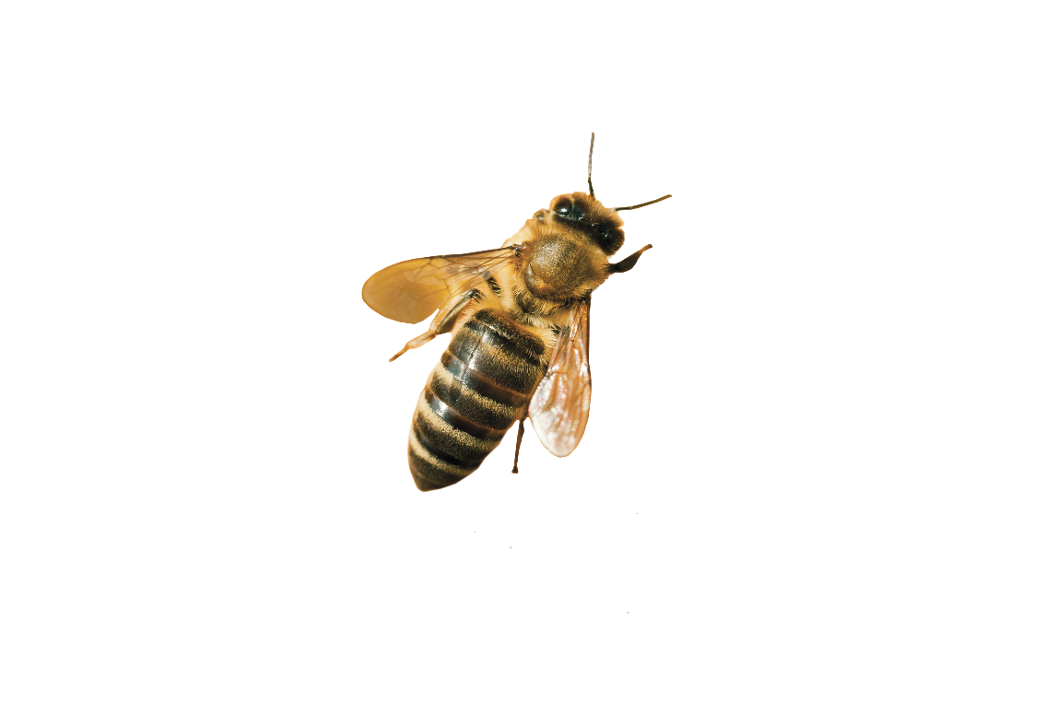
DE BIJEN QUIZzzzzz
Beantwoord vlug de vragen voordat ik verdwijn!
BIJEN QUIZZZZZ
WAT DOEN BIJEN?
GEVAREN VOOR DE BIJ
HELP DE BIJEN
Notes:
Tip: laat de leerlingen (op krijtbordje/ gelamineerd vel) hun eigen antwoord opschrijven en in de lucht steken.
De quiz dient om de voorkennis te testen. Na de quiz volgt een filmpje waar ook de antwoorden uit de quiz uit te herleiden zijn.

Slide 5
Even oefenen: beantwoord de vraag voordat ik verdwijn!
Oefenvraag: Welk van de onderstaande beestjes is een honingbij?
Honingbij
Hommel
Wesp
BIJEN QUIZZZZZ
WAT DOEN BIJEN?
GEVAREN VOOR DE BIJ
HELP DE BIJEN
Notes:
Het bijtje bovenaan verdwijnt langzaam, voor hij weg is moeten de leerlingen het antwoord hebben gegeven. Het antwoord komt in beeld als je doorklikt.
Antwoord: op foto A zie je een honingbij. Foto B is een hommel (óók een bijsoort) en foto C een wesp.
Achtergrondinformatie: Zie hier een overzicht van de verschillen tussen de bij, wesp en hommel: http://www.bitsandbees.nl/verschillen.htm

Slide 6
Vraag 1: Bijen leven in een familie. Waar bestaat zo’n ‘bijenvolk’ uit?
a) Een koningin, een imker (iemand die bijen houdt) en een bijenkorf.
b) Een koningin, een aantal darren (mannetjesbijen) en heel veel werksters (vrouwtjesbijen).
c) Zo’n 10 koninginnen en vele werksters (vrouwtjesbijen) en verdedigers (mannetjesbijen).
BIJEN QUIZZZZZ
WAT DOEN BIJEN?
GEVAREN VOOR DE BIJ
HELP DE BIJEN
Notes:
Antwoord: b) Een koningin, een aantal darren (mannetjesbijen) en heel veel werksters (vrouwtjesbijen).

Slide 7
Vraag 2: Waar bouwt de honingbij zijn nest?
Onder de grond, in het losse zand.
In bijenraten.
In holle bomen, bijenkasten of een bijenkorf.
BIJEN QUIZZZZZ
WAT DOEN BIJEN?
GEVAREN VOOR DE BIJ
HELP DE BIJEN
Notes:
Antwoord: c) In holle bomen, bijenkasten of een bijenkorf.

Slide 8
Vraag 3: Waarom maken bijen honing?
a) Bijen maken graag honing zodat mensen daar lekker van kunnen eten.
b) Bijen maken honing voor andere dieren zoals vogels en vleermuizen.
c) Bijen gebruiken het om een voedselvoorraad te hebben in de winter en om hun larven te voeden.
BIJEN QUIZZZZZ
WAT DOEN BIJEN?
GEVAREN VOOR DE BIJ
HELP DE BIJEN
Notes:
Antwoord: c) Bijen gebruiken het om een voedselvoorraad te hebben in de winter en om hun larven te voeden.
* Wanneer een leerling opmerkt dat bijen zelf honing eten en dat de imker dus honing van de bijen ‘steelt’ waardoor ze ‘s winters niet kunnen overleven kun je het volgende uitleggen.
Een imker wil het beste voor zijn bijen en zal nooit teveel honing uit de bijenkasten weg halen. Ook voeren imkers de bijen met extra suiker. Zo zorgt de imker ervoor dat de bijen in de bijenkast genoeg voedselvoorraad hebben in de winter.

Slide 9
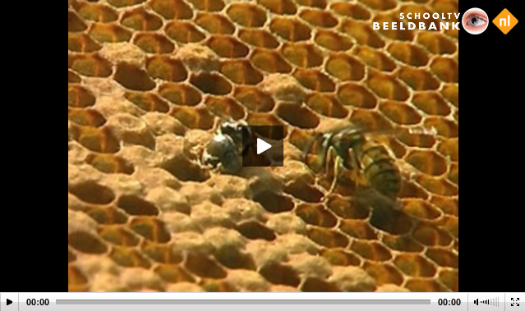
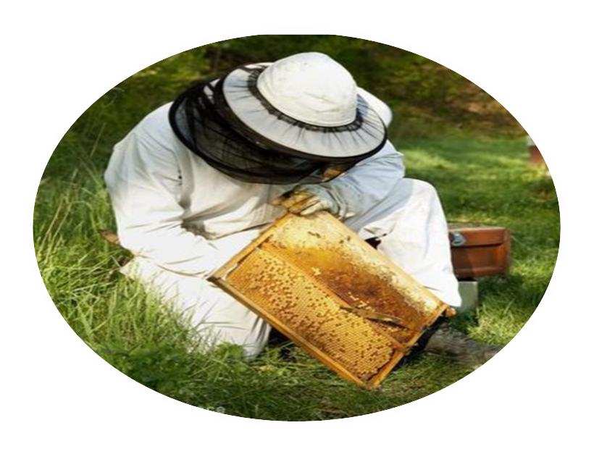
Bekijk dit SchoolTV filmpje en kijk of je alle quizvragen goed had.
WAT DOEN BIJEN?
GEVAREN VOOR DE BIJ
HELP DE BIJEN
Notes:
Filmpje SchoolTV: http://www.schooltv.nl/video/bijen-het-verhaal-van-de-honingmakers/ (3 minuten)
Verdieping: Kunnen de leerlingen een wat hoger niveau aan, laat ze dan dit filmpje zien: http://www.schooltv.nl/video/de-kennis-van-nu-in-de-klas-de-wilde-bij/ (10 minuut 31)

Slide 10
Wist je dat er héél veel soorten bijen zijn? In het filmpje zag je honingbijen. Maar er zijn ook wilde bijen zoals de hommel. Deze worden niet door een imker verzorgd.
Hoe zouden de andere wilde bijen heten?
Er zijn bijvoorbeeld behangersbijen, metselbijen, dikpootbijen, slurfbijen…. (echt waar!)
WAT DOEN BIJEN?
GEVAREN VOOR DE BIJ
HELP DE BIJEN
Notes:
Verdieping: laat de leerlingen op internet zoeken naar soorten wilde bijen. Laat ze twee bijen uitkiezen om met elkaar te vergelijken. Wat zijn de verschillen? En wat zijn de overeenkomsten? Gebruik de website wildebijen.nl
Tip: Een app om op bijensafari te gaan, http://www.bijensafari.nl/download-de-app/
Er zijn bijvoorbeeld: behangersbijen, metselbijen, dikpootbijen, slurfbijen…. Een volledig overzicht met plaatje vind je op www.wildebijen.nl

Slide 11
Leerdoel:
je weet nu… waar een bijenvolk uit bestaat.
Psst, wist je dat: alleen vrouwtjes-bijen kunnen steken? Maar wanneer ze steekt verliest ze haar angel en gaat ze dood. Ze steken dus alleen als ze echt in het nauw zitten.
WAT DOEN BIJEN?
GEVAREN VOOR DE BIJ
HELP DE BIJEN

Slide 12
WAT DOEN BIJEN?
Let goed op deze bij...
WAT DOEN BIJEN?
GEVAREN VOOR DE BIJ
HELP DE BIJEN

Slide 13
Notes:
Bespreek met de leerlingen wat ze op deze animatie gezien hebben.
Uitleg over de animatie: Om honing te kunnen maken heeft de bij nectar nodig. De bij verzamelt nectar uit verschillende bloemen. Wanneer de bij langs deze bloemen vliegt doet hij nog iets anders belangrijks. Terwijl de bij op een bloem zit en nectar eet, blijft er stuifmeel aan de bij kleven. Zien jullie de gele korrels op de bloem? Dat is stuifmeel. Als de nectar op is vliegt de bij naar de volgende bloem. Wanneer de bij geland is op de tweede bloem, valt het stuifmeel van de bij af. Zo wordt de tweede bloem bevrucht, dit proces heet bestuiving.
Voor meer uitleg over bestuiving, bekijk dit filmpje van schooltv: http://www.schooltv.nl/video/bestuiving-bijen-verspreiden-stuifmeel/
Voor meer uitleg over de bij algemeen: http://www.schooltv.nl/beeldbank/clip/20050224_bij01

Slide 14
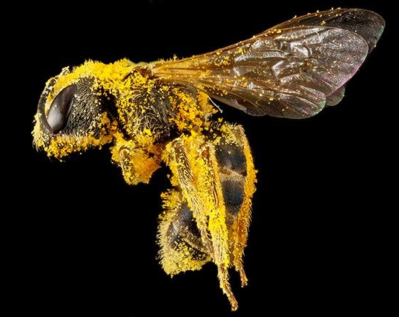
Wat zie je hier?
De bij eet nectar uit de bloem. Terwijl hij dit doet, kleeft er stuifmeel aan de bij. Dat zie je op de foto.
Op de volgende bloem valt het stuifmeel van de bij af. De bloem wordt dan bevrucht door het stuifmeel. Dit heet bestuiving.
WAT DOEN BIJEN?
GEVAREN VOOR DE BIJ
HELP DE BIJEN

Slide 15
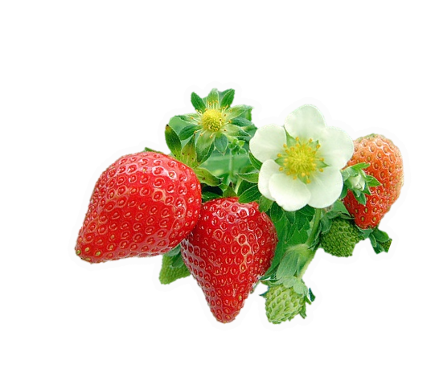
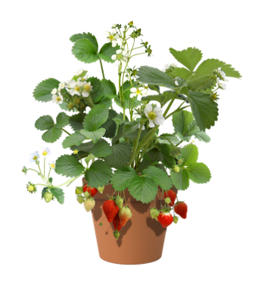
Bestuiving is erg belangrijk. Door bestuiving kan er een vrucht (zoals een aardbei) uit een bloem komen.
Niet alleen bijen bestuiven bloemen. Andere insecten zoals vliegen en vlinders bestuiven ook bloemen. En dieren zoals vogels en vleermuizen helpen mee.
WAT DOEN BIJEN?
GEVAREN VOOR DE BIJ
HELP DE BIJEN
Notes:
Tip: Hebben jullie veel planten en bloemen op of rond het schoolplein? Laat de leerlingen dan eens observeren: welke beestjes zien zij?
Sommige bloemen gebruiken de wind voor bestuiving. Maar vlinders, vliegen, vleermuizen en vogels bestuiven ook. Elke bloem of plant heeft zijn eigen bestuivers. In het klokhuis-filmpje zie je hier meer over: http://www.hetklokhuis.nl/tv-uitzending/889/Voortplantingsstrategie
Meer informatie over wilde bijen (en de vergelijking met honingbijen die door imkers gehouden worden): http://www.schooltv.nl/video/de-kennis-van-nu-in-de-klas-de-wilde-bij/ (10 minuut 31)

Slide 16
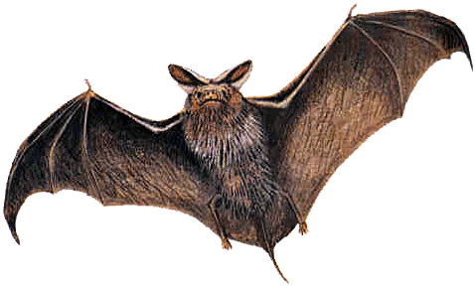
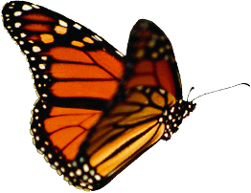
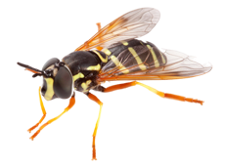
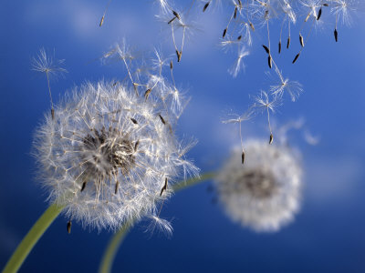
Maar er is nog een manier van bestuiving. Hoe komt stuifmeel terecht op een andere bloem zonder insect of dier?
De wind
Bij windbloemen worden de stuifmeelkorrels verspreid door de wind. Windbloemen zijn heel klein. Meestal herken je ze niet eens als bloemen.
WAT DOEN BIJEN?
GEVAREN VOOR DE BIJ
HELP DE BIJEN
Notes:
Tip: Als je tijd hebt kijk dan dit Klokhuis-filmpje over de verschillende soorten bestuiving per bloem (eerste 4 minuten): http://www.hetklokhuis.nl/tv-uitzending/889/Voortplantingsstrategie

Slide 17
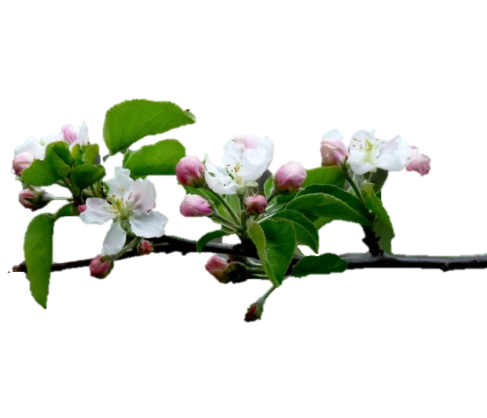
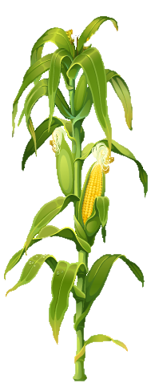
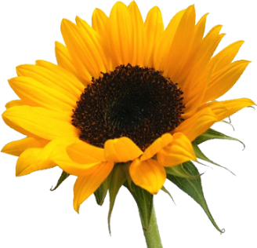
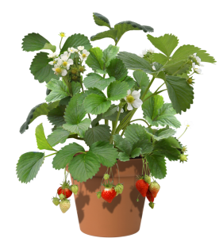
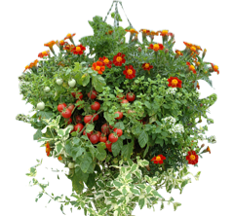
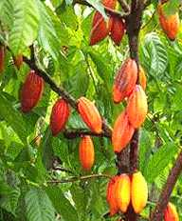
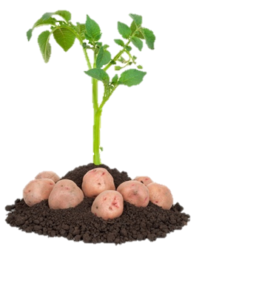
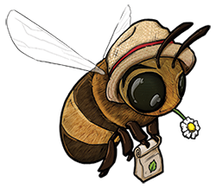
Vul de tabel op je werkblad in.
Je ziet 7 planten en bomen. Hebben ze bestuiving van (wilde) bijen nodig?
Appelboom
Zonnebloem
Maïsplant
Aardbeienplant
Tomatenplant
Cacaoboom
Aardappelplant
WAT DOEN BIJEN?
GEVAREN VOOR DE BIJ
HELP DE BIJEN
Notes:
Antwoord werkblad opdracht 1:
Appelboom – Ja – Appels, Appelmoes, Appelsap, Appeltaart, Appelstroop
Aardbeienplant – Ja – Aardbeien, Jam, Siroop
Aardappelplant – Nee – Aardappels, Chips, Friet
Zonnebloem – Ja – Zonnebloemolie, Margarine, Zonnebloempitten
Maïsplant – Nee – Mais, Popcorn, Nacho’s
Tomatenplant – Ja – Tomaten, Pastasaus, Soep
Cacaoboom – Ja – Chocolade, Chcolademelk, Toetjes

Slide 18
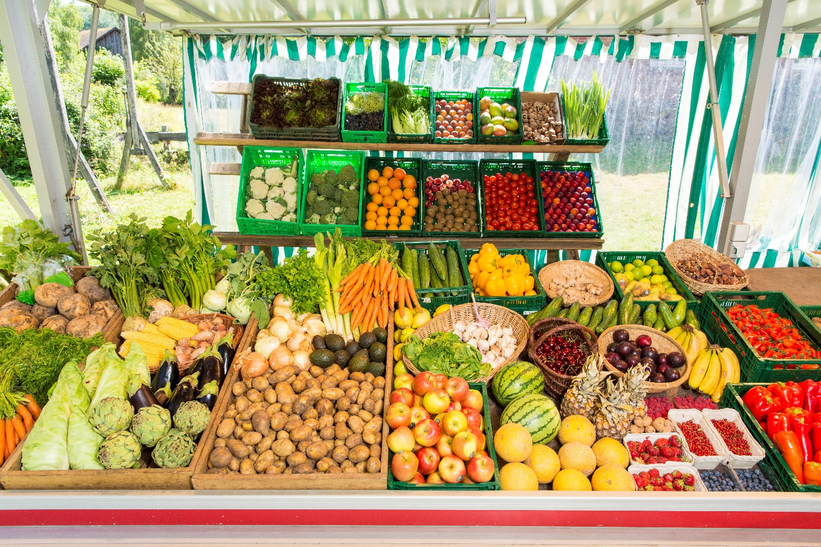
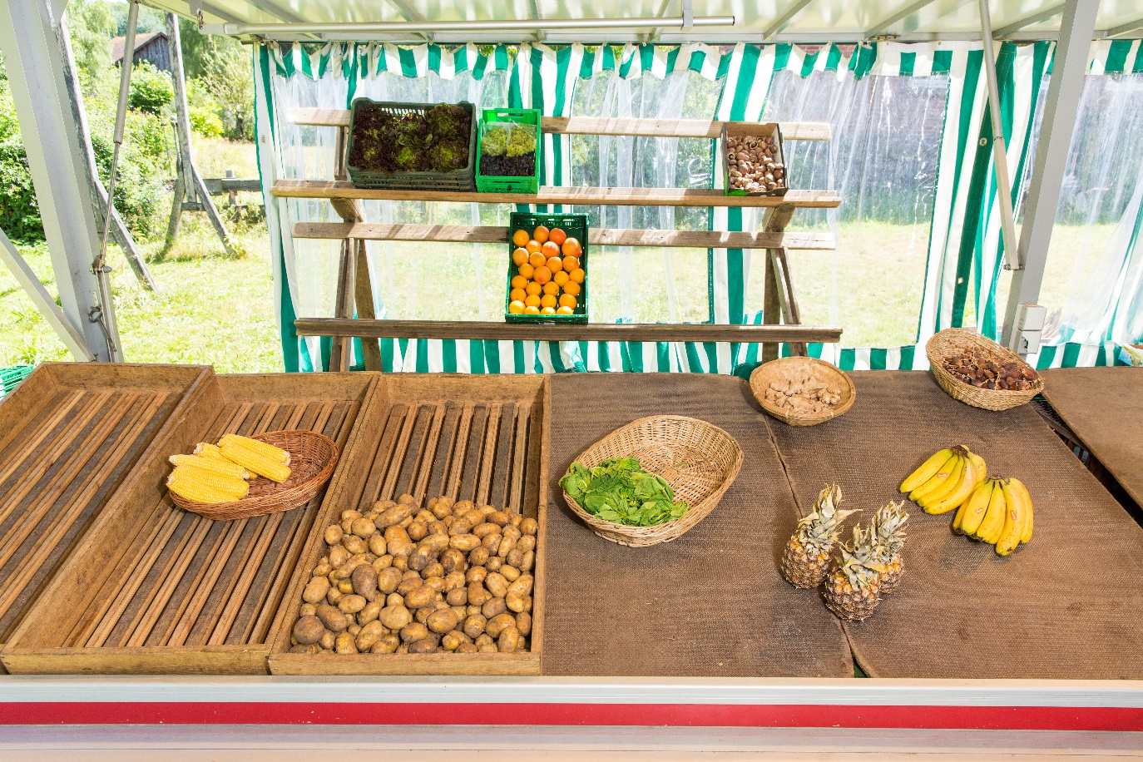
MET BIJEN
ZONDER BIJEN
Wat is er aan de hand bij deze groentekraam?
WAT DOEN BIJEN?
GEVAREN VOOR DE BIJ
HELP DE BIJEN

Slide 19
Leerdoel: je weet nu…
waarom de bij belangrijk is voor de mens.
Wist je dat de bij 5 ogen heeft en geen longen? Hij ademt door openingen aan de zijkant van z’n lijf.

Slide 20
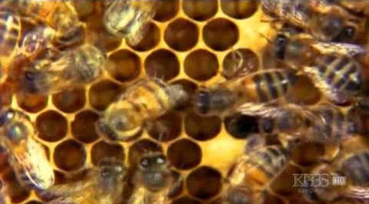
Maak nu eerst opdracht 2
Bekijk daarna dit filmpje
WAT DOEN BIJEN?
GEVAREN VOOR DE BIJ
HELP DE BIJEN
Notes:
Filmpje: https://www.youtube.com/watch?v=xWFEBho_UyE
Antwoord werkblad opdracht 2:
Bijen doen een “waggeldans” dit is een dans waarbij de bij “kwispelt” met zijn achterlijf en loopt in de vorm van een acht. De grootte en richting van deze acht vertelt in welke richting de voedselbron is en hoe ver weg. In het filmpje zie je de dans.

Slide 21
Leerdoel: je weet nu…
hoe bijen met elkaar ‘praten’.
Wist je dat een bij 200 keer per seconde met zijn vleugels slaat?

Slide 22
GEVAREN VOOR DE BIJ
GEVAREN VOOR DE BIJ
HELP DE BIJEN

Slide 23
Het gaat niet goed met de bijen. Wat is er aan de hand?
Maak opdracht 3 op het werkblad.
Bekijk daarna dit filmpje van Schooltv, over de bedreigingen voor de bij.
GEVAREN VOOR DE BIJ
HELP DE BIJEN
Notes:
Laat de leerlingen eerst opdracht 3 maken. Laat de leerlingen hun antwoorden vergelijken met het antwoord van de buurman/vrouw.
Bekijk daarna het filmpje. (https://www.youtube.com/watch?v=ndHF5Up5s04)
Antwoord werkblad opdracht 3:
Bedreigingen voor de bij: van bestrijdingsmiddelen worden bijen ziek en zwak. Bijen moeten steeds verder vliegen om voldoende bloemen te vinden.
Oplossingen voor de bij: geen bestrijdingsmiddelen gebruiken. Meer bloemen planten.
Verdieping: Laat leerlingen optioneel verdiepingsopdracht 2 op het werkblad maken. Antwoord:
De plaatjes staan op het etiket als waarschuwing. Het laat je weten dat het middel (bijv.) gevaarlijke stoffen bevat.
Plaatje 1 (boom+dode vis) : Milieugevaarlijk - Producten die – als ze in het milieu terecht komen – schadelijk zijn voor de organismen. Deze producten kunnen bijvoorbeeld sterfte van vissen of bijen veroorzaken.
Plaatje 2 (doodshoofd) : Giftig - Product kan bij opname door de mond, via de huid of bij inademen ernstig gevaar opleveren en dodelijk zijn. Dit zijn producten voor de industriële markt, die je in de supermarkt of bouwmarkt niet zo snel aantreft.
Plaatje 3 (uitroepteken) : Acute gezondheidseffecten - Het gezondheidsgevaar van deze producten is minder ernstig dan bij giftige en bijtende stoffen en bij stoffen met een lange termijn gezondheidsgevaar. Sommige producten met zo'n symbool leveren bij opname via de mond of huid en bij inademen irritatie op, sommige producten kunnen schadelijk zijn.
Bron: https://www.nvwa.nl/onderwerpen/huishoudchemicalien/documenten/communicatie/diversen/archief/2016m/poster-met-afbeeldingen-van-nieuwe-gevaarsymbolen

Slide 24
Maak nu opdracht 4.
GEVAREN VOOR DE BIJ
HELP DE BIJEN
Notes:
Deze dia vat de bedreigingen van de bij samen. Door te klikken verschijnt de tekst in beeld. Laat de leerlingen hierna opdracht 4 maken.
Antwoord opdracht 4:
De bijen zijn vermoeid en ziek. Daardoor sterft elke winter 20 tot 30 procent van de bijen. De bijen worden ziek omdat er bestrijdingsmiddelen op onze planten en bloemen zitten. Dit gif krijgen de bijen binnen als ze bijvoorbeeld nectar halen om honing van te maken. Door het gif raken de diertjes zo verward dat ze hun nest en de bloemen niet meer kunnen vinden. Ook raken de bijen vermoeid. Ze moeten namelijk heel ver vliegen om genoeg bloemen te vinden. Dat komt omdat op de akkers vaak maar één soort gewas staat.
Niet gebruikt: slim & stuifmeel

Slide 25
Leerdoel: je weet nu…
minstens twee gevaren voor de bij.
Wist je dat honingbijen in de winter heel dicht tegen elkaar aan kruipen om het warm te krijgen. Om de beurt mogen ze in het midden: het warmste plekje.

Slide 26
HELP DE BIJEN
HELP DE BIJEN

Slide 27
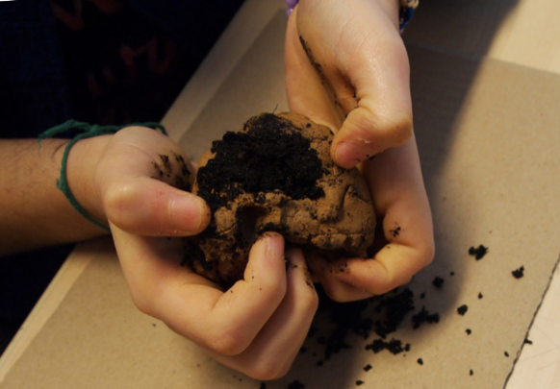
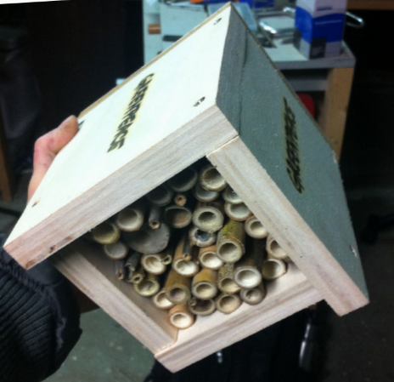
Jullie weten wat bedreigingen voor de bijen zijn. Gelukkig kunnen we de ze ook helpen.
Door te zorgen voor voldoende voedsel zonder bestrijdingsmiddelen. Of door een huisje voor de wilde bijen te maken. Wat gaat jullie klas doen?
Maak zaadbommen
Bouw een bijenhotel
HELP DE BIJEN
Notes:
Klik op een van de acties.
Tip: Wil je geld inzamelen voor de bijen? Kijk op: http://www.greenpeace.nl/PageFiles/612614/Sponsor%20bijen.pdf voor een sponsorformulier.

Slide 28
Deze kinderen zorgen voor meer voedsel voor de bijen. Ze gooien bommen met bloemzaadjes. Doen jullie mee?
Zaadbommen maken
Tip 1: gooi de zaadbommen ergens waar ze rustig uit kunnen komen.
Tip 2: kijk in welke maanden de bloemen uitkomen.
Tip 3: wat hebben bloemen nodig om te groeien? (Regen)water!
HELP DE BIJEN
Notes:
Filmpje: https://www.youtube.com/watch?v=QreMzh9Gq-4
Instructie zaadbommen maken: http://www.greenpeace.nl/Global/nederland/docenten/lesmateriaal/lm12/zaadbommen.pdf en voor een YouTube tutorial: https://youtu.be/4aGhcOjUg5w?list=PLABV7PGuN1lAcXOFbf9n3_wx_Wrz9FYRm

Slide 29
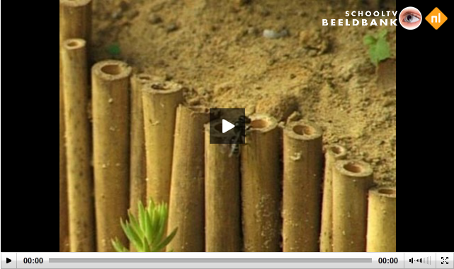
Wilde bijen hebben steeds minder plekjes om de winter door te komen. Bekijk dit filmpje.
Bouw een bijenhotel
Tip 1: net als wij zitten bijen graag droog en uit de wind. Hoe zorg je daarvoor?
Tip 2: je hebt verschillende soorten bijen: dik, dun, groot en klein. Hoe passen ze allemaal in het hotel?
Tip 3: bijen warmen zich graag ‘s ochtends op aan de zon. Waar hang je het hotel op?
Tip 4: hoe vindt de bij voldoende voedsel in de buurt van zijn nieuwe huisje?
HELP DE BIJEN
Notes:
Filmpje: http://www.schooltv.nl/video/wilde-bijen-wilde-bijen-leven-solitair-in-hun-eentje-dus/
Verdieping: laat de leerlingen eerst zelf een ontwerp maken. Hoe ziet hun bijenhotel eruit? Welke materialen gebruiken ze?
Maken de leerlingen zelf een ontwerp kijk dan naar de volgende tips:
Gebruik droog hout (en hard hout). De openingen kunnen van verschillende diktes en dieptes zijn.
Het hotel kan een dakje hebben. Als je ergens bamboe stokjes in doet, zorg dan dat ze korter zijn dan het omhulsel. Als je gaten boort in een blok, zorg dan dat je het blok onder een afdakje hangt.
Zorg dat alle nestjes een dichte achterkant hebben. De bamboe stokjes moeten dicht zijn aan de achterkant of het omhulsel moet dicht zijn aan de achterkant.
Hang het hotel beschut op en met de ingang naar het oosten.
Zorg voor biologische bloemetjes in de buurt van het hotel.
Voorbeeld bijenhotel: http://www.greenpeace.nl/Global/nederland/docenten/lesmateriaal/lm13/bijenhotels.pdf
Voorbeeld hommelhuisje: http://www.greenpeace.nl/Global/nederland/docenten/lesmateriaal/lm13/Hommelhuisje.pdf
Google op ‘bijenhotel’ voor nog veel meer voorbeelden en inspiratie,

Slide 30
Leerdoelen: jullie weten nu…
Waar een bijenvolk uit bestaat.
Hoe bestuiving werkt.
Waarom de bij belangrijk is voor de mens.
Twee bedreigingen voor de bij.
Twee oplossingen bij deze bedreigingen.
Twee manieren om zelf de bijen te helpen.
Super goed gedaan!
Bedankt namens de bijen.

Slide 31
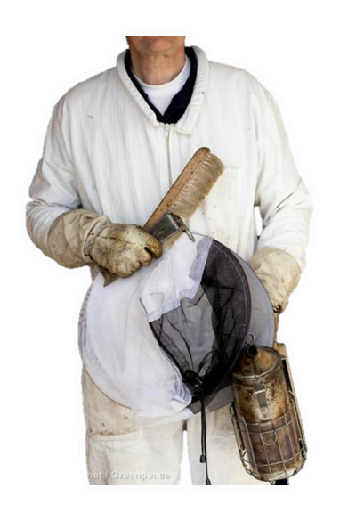
Namens alle bijen bedankt!
Deze les is gemaakt door Greenpeace. Greenpeace wil een schone en gezonde aarde voor iedereen.
Wil je meer weten over Greenpeace, de bijen of duurzaam voedsel? Kijk op www.greenpeacekids.nl
Notes:
Verdieping: Meer weten over duurzame landbouw, keurmerken en voedsel? Maak de digibordlessen 'Duurzaamheld‘: www.duurzaamheld.nl
Willen jullie weten waar groente en fruit in onze winkels vandaan komt? Maak ook de verdiepingsopdracht ‘Groente en fruit’ (via www.greenpeace.nl/lesmateriaal).

